Slide 1
CAMADA PRÉ - SAL
Por: Julio Taylor e Leonardo 3º Ano noturno

Slide 2
Com o slogan: “Pré-sal, patrimônio da união, riqueza do povo e futuro do Brasil”, o Governo Federal lança campanha para aumentar a extração de petróleo no Brasil em áreas oceânicas. Sobre o pré-sal, é correto afirmar:
Os poços petrolíferos no pré-sal foram descobertos por empresas que estavam extraindo sal em grandes profundidades e perceberam manchas de petróleo em algumas partes rochosas nas salinas submarinas; posteriormente, a Petrobrás avaliou a qualidade do petróleo dos poços e a viabilidade econômica para sua extração.
O petróleo atualmente é um mineral bastante valorizado no mercado internacional, e todos os países exportadores desse mineral conseguiram elevado grau de desenvolvimento econômico e social bancados pelos petrodólares; não há perspectiva de diminuição do preço do barril de petróleo, considerando sua trajetória histórica e as pressões da OPEP, para manutenção do preço, sendo assim existe uma garantia de retorno dos investimentos para o Brasil com a exportação desse produto.
A extração de petróleo no mar é muito mais segura em relação aos riscos ambientais, o que a torna uma atividade comercial mais ambientalmente segura e socialmente justa para a nação; as possibilidades de vazamento são mínimas e o pré-sal funciona como um depurador dos resíduos em superfície, além de que as bacias petrolíferas do pré-sal estão sob o controle da Marinha Brasileira.
A Petrobrás, por ser uma empresa estatal, defende os interesses do Estado brasileiro na exploração do petróleo; nesse sentido, o Governo encaminhou projeto de lei para tornar o pré-sal monopólio de exploração da Petrobrás. Atualmente, a extração de petróleo no pré-sal é feita através de uma associação da Petrobrás com empresas privadas internacionais sob a forma de partilha do volume extraído e não mais sob a forma de contrato de risco.
As bacias petrolíferas do pré-sal localizam-se numa extensa área oceânica nas direções dos estados de Santa Catarina, Paraná, São Paulo, Rio de Janeiro e Espírito Santo, a aproximadamente 300 km do litoral e numa profundidade de 5 a 7 km abaixo do leito do mar. Essa situação torna o empreendimento de alto custo e risco tanto do ponto de vista da logística de transporte quanto do tecnológico para extração do petróleo, exigindo maior capitalização de recursos por parte da Petrobrás.

Slide 3
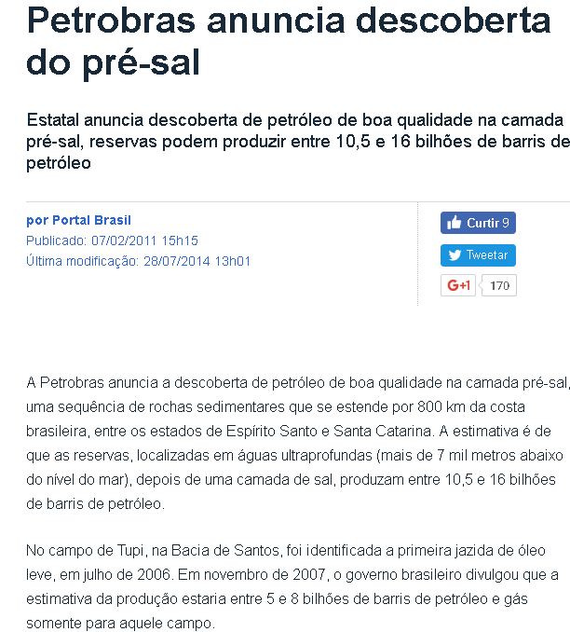
no brasil

Slide 4
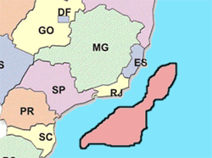
no brasil

Slide 5
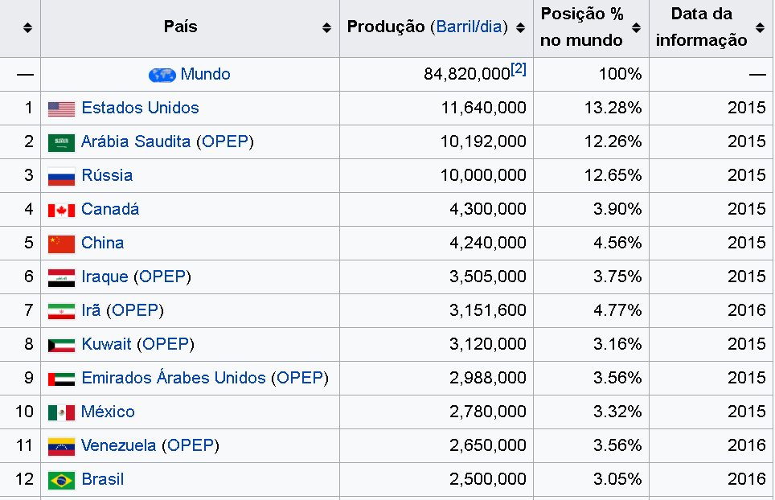

Slide 6
Obrigado!

